Slide 1

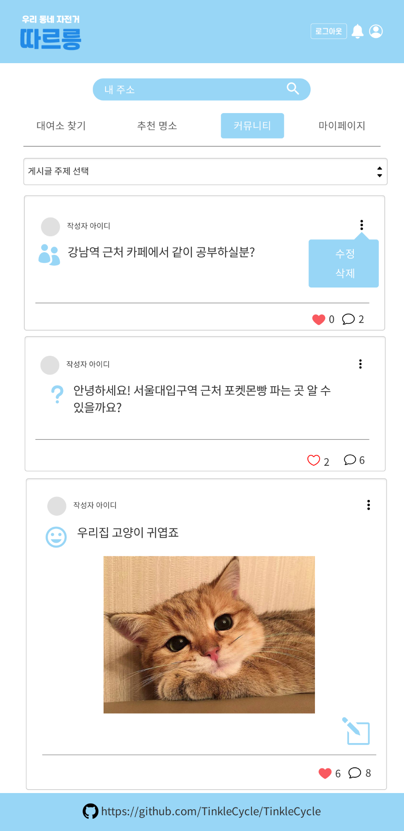
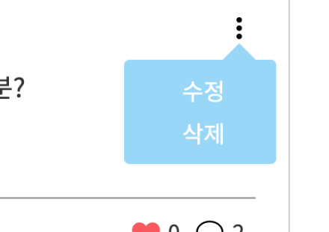
커뮤니티
- 첫 화면
사용자가 입력한 게시글.
작성자 아이디, 게시글 주제, 글 내용, 태그, 좋아요/댓글 수를 화면에 노출합니다.
커뮤니티 페이지의 첫 화면 입니다.
게시글을 목록형태로 출력하며, 작성자 아이디, 게시글 주제, 글 내용, 수정/삭제, 태그, 좋아요 수, 댓글 수를 확인할 수 있습니다.
추가로 구 단위(ex서초구) 의 작성자 위치와 글 입력 시간을 같이 띄울 계획입니다.
more 버튼을 누르면 수정/삭제 할 수 있습니다.
글 내용.
사용자가 입력한 글 내용을 출력합니다.
좋아요 / 댓글.
하트 이모티콘을 누르거나 게시글에 댓글이 달리면 숫자가 카운트 됩니다.
게시글 주제.
글 작성시 설정한 주제를 아이콘 형태로 출력합니다.
글 작성 버튼.
화면 오른쪽 하단에 고정시켜 스크롤 이동시에도 항상 떠있어서 쉽게 글 작성 페이지로 이동할 수 있습니다.

Slide 2
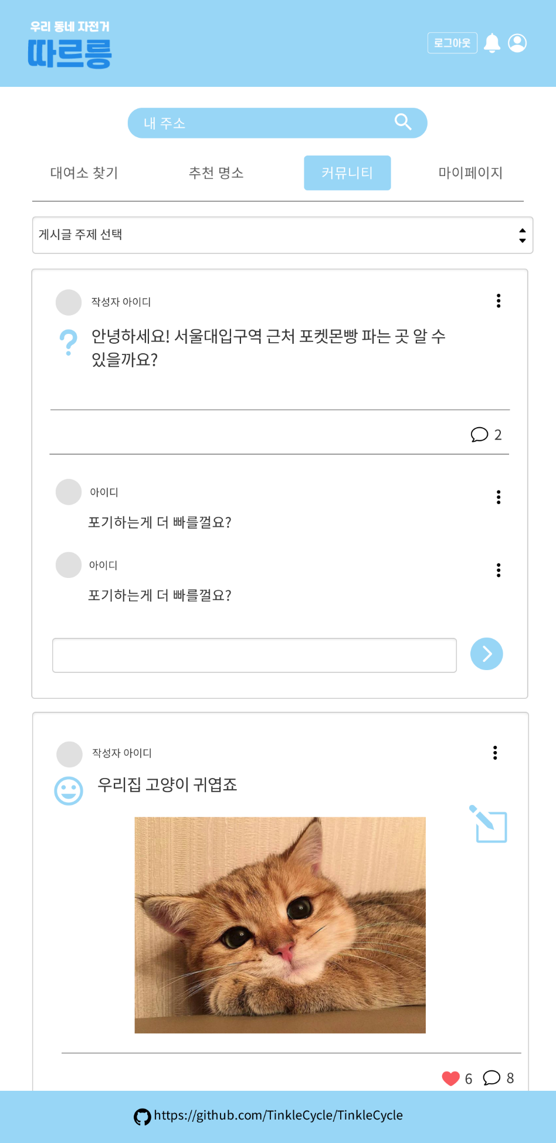
커뮤니티
- 댓글달기
게시글을 클릭하면 하단에 댓글이 보여집니다.
more 버튼을 통해 댓글을 수정 / 삭제할 수 있고, 댓글 입력 창을 통해 댓글을 추가할 수 있습니다.
게시글을 다시 클릭하면 초기 사이즈로 돌아갑니다.
게시글을 클릭하면 하단에 댓글 내용과 댓글 입력 창이 보여집니다.
more 버튼을 누르면 수정/삭제 할 수 있습니다.
댓글 내용.
아이디와 댓글 내용이 보여집니다.
댓글 수정 시 페이지 이동 없이 해당 위치에서 수정할 수 있습니다
전송 버튼.
댓글 입력 후 버튼을 누르면 댓글 추가됩니다.
내용 없이 입력시에는 유효성 검사를 통해 알림 메세지가 보여집니다.
댓글 입력창.
사용자가 댓글을 입력할 수 있는 입력 창입니다.

Slide 3
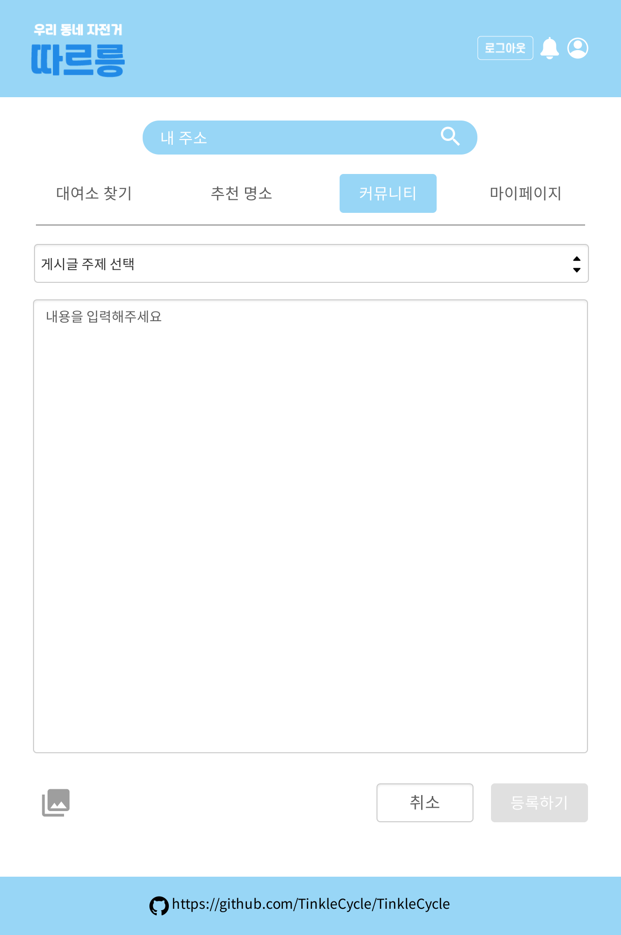
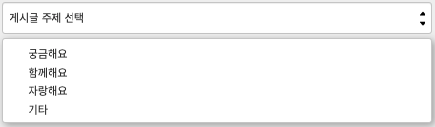
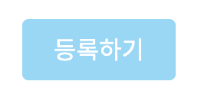
커뮤니티
- 글 작성
커뮤니티의 오른쪽 하단에 위치한 글 작성 버튼을 클릭하면 이동하는 페이지 입니다.
게시글의 주제를 선택하고, 태그와 내용을 입력할 수 있습니다.
이미지를 업로드 할 수 있고, 내용이 입력되지 않으면 버튼이 활성화 되지 않아 글을 등록할 수 없습니다.
게시글의 내용을 입력하는 창.
1글자 이상 50글자 이하의 유효성 검사를 진행합니다.
게시글 주제 선택 드롭다운을 클릭하면 하단에 4개의 게시글 주제가 표시됩니다.
글 작성 후 이 주제들은 아이콘으로 표시됩니다.
첨부 파일 입력 버튼
게시글 작성 시 이미지를 업로드 할 수 있습니다.
내용이 입력되면 등록하기 버튼이 활성화 됩니다.
내용이 입력되지 않은 상태에서는 버튼이 활성화 되지 않아 등록할 수 없습니다.
글 작성 취소 버튼.
취소 버튼을 누르면 커뮤니티 화면으로 이동합니다.

Slide 4
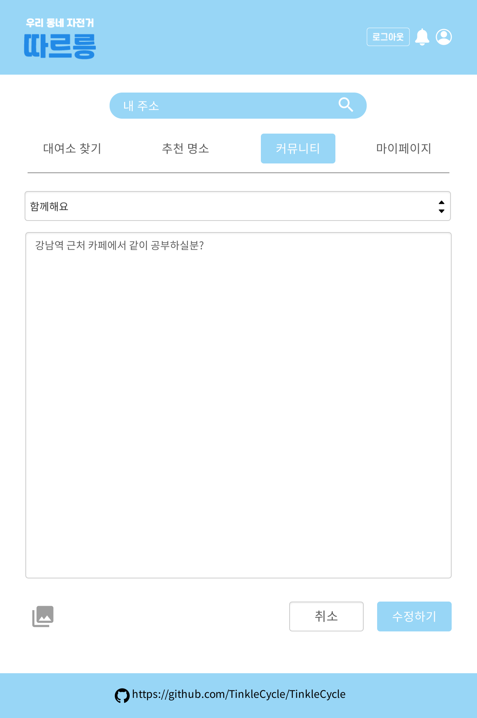
커뮤니티
- 수정
게시글의 수정 페이지 입니다.
사용자가 입력한 내용을 가져와 수정하여 등록하거나 취소해서 페이지를 빠져나올 수 있습니다.
유효성 검사를 통해 입력된 내용이 없으면 버튼이 비활성화 됩니다.
수정 취소 버튼.
취소 버튼을 누르면 커뮤니티 화면으로 이동합니다.

Slide 5
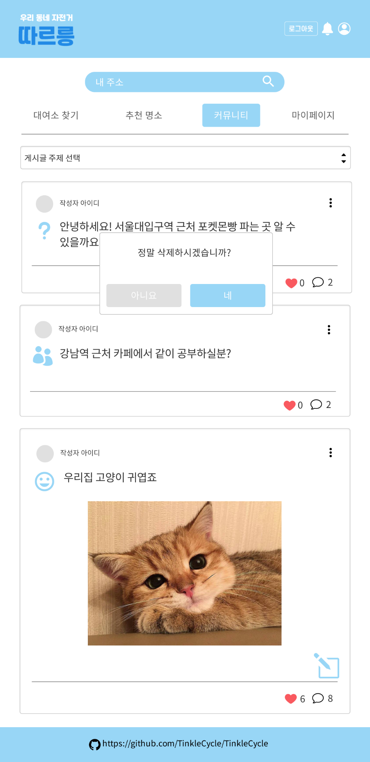

커뮤니티
- 삭제
more 버튼 클릭 시 표시되는 삭제버튼을 클릭하면
팝업 창이 나타납니다.
삭제를 누르면 글이 삭제되고,
취소를 누르면 삭제되지 않습니다.
이 기능은 게시글과 댓글이 동일합니다
삭제 알림 팝업 창
‘네’ 버튼을 누르면 삭제되고,
‘아니요’ 버튼을 누르면 삭제되지 않습니다.

